Slide 1

心理学硕博申请分享
From: clydepsychology.github.io
未经允许，请勿转载

Slide 2
01
为什么留学
02
规划准备
目 录
03
04
项目选择
申请材料
05
06
标化成绩
提问
CONTENTS
CONTENTS

Slide 3
我为什么要留学？
体验生活
体验西方文化以及生活方法
开拓视野、积累人生阅历
学术发展
提升学术水平（发文章、申博）
增长学术人脉
能力提升
专业技能（如心理咨询认证、婚姻与家庭治疗认证
英语能力、综合素质

Slide 4
规划&准备
保研 VS 留学 VS 考研
提前收集院校信息、项目对比、实验室对比
提前和导师沟通，寻求意见
出国交流&夏令营，提升背景
科研机会（校内创新创业比赛、实验课程、实验室RA）
不同升学途径的竞争压力、发展机会

Slide 5
前期准备及注意事项
绩点
学费与奖学金
越高越好（英港新院校录取的主要指标）
根据自身条件与期待选择申请适合自己的项目、奖学金
英语
托福/雅思/Duolingo/四六级（部分学校支持）
选校、选项目
专业、地理位置、个人兴趣、安全
未来职业发展方向
和导师沟通
截止日期
关注各个项目的开始与截止时间
一般而言：英港新截止日期早于美国

Slide 6
项目选择
授课型
研究型
硕士项目为主
一年制为主（部分职业认证项目学制2-3年）
以上课、实习作为主要的学习方式
多种导向：转专业/就业/职业认证（如咨询师）
奖学金机会较少
美国：Harvard-HDE、Columbia-MHC
英港新：大部分MSc
硕士/博士项目
学制1-2年
以上课、做研究作为主要的学习方式，可能缺少实习
科研导向，旨在培养学术能力
可能含有奖学金
美国：Uchicago-MAPSS、UIUC-MSPS、WFU-MA in Psychology、Cornell-MA in Dev. Psych
英港新：Mphil、MRes

Slide 7
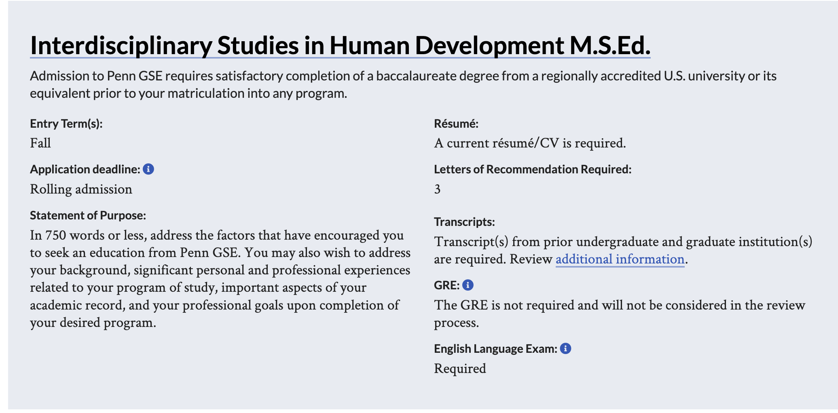
申请材料:参考官网信息

Slide 8
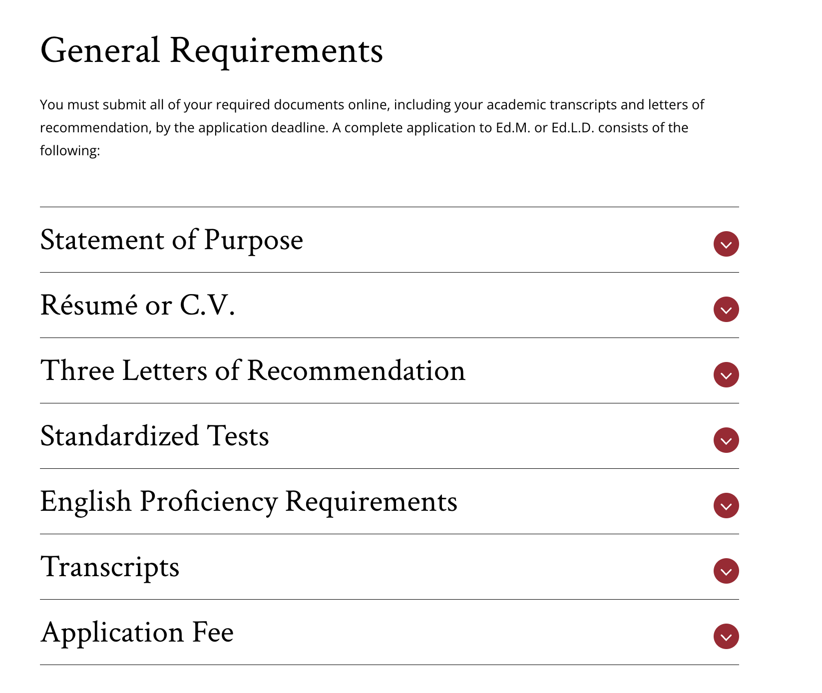
申请材料:参考官网信息

Slide 9
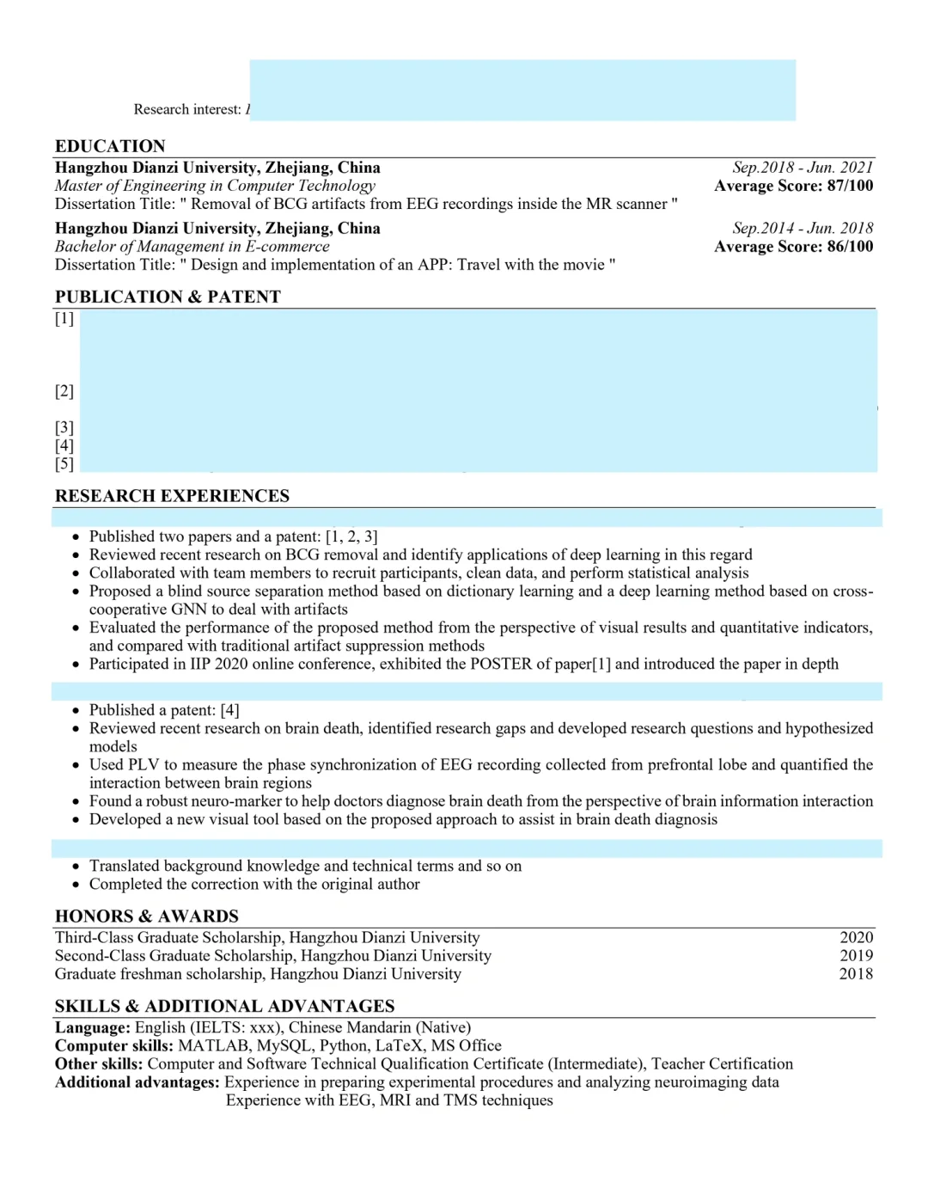
申请材料
个人学术简历CV
展示基本教育经历
毕业院校、绩点、主修课程
展示体现能力的经历
科研、项目经历、Publication
实习经历
个人荣誉
简要提及掌握技能
办公类：MS Office
数据分析类：SPSS、R
专业类：E-Prime

Slide 10
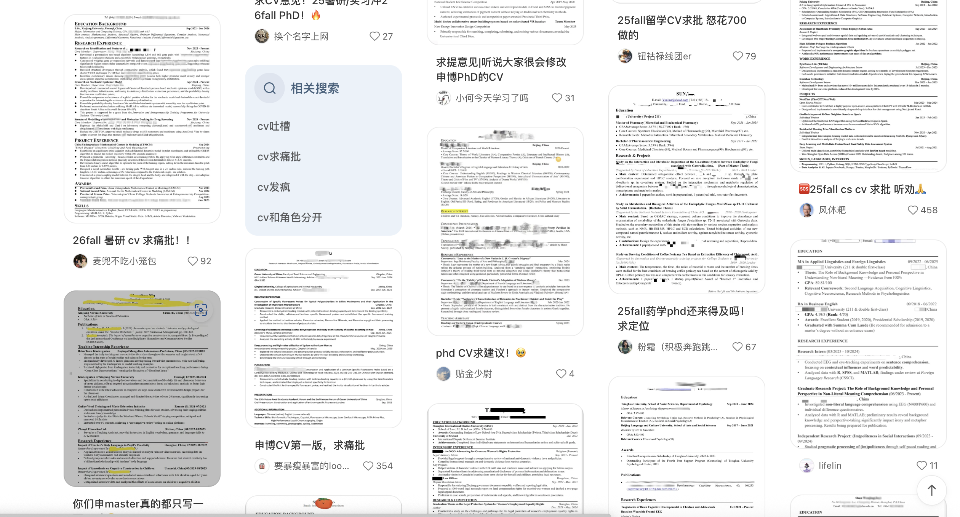

申请材料
个人学术简历CV
展示基本教育经历
毕业院校、绩点、主修课程
展示体现能力的经历
科研、项目经历、Publication
实习经历
个人荣誉
简要提及掌握技能
办公类：MS Office
数据分析类：SPSS、R
专业类：E-Prime

Slide 11
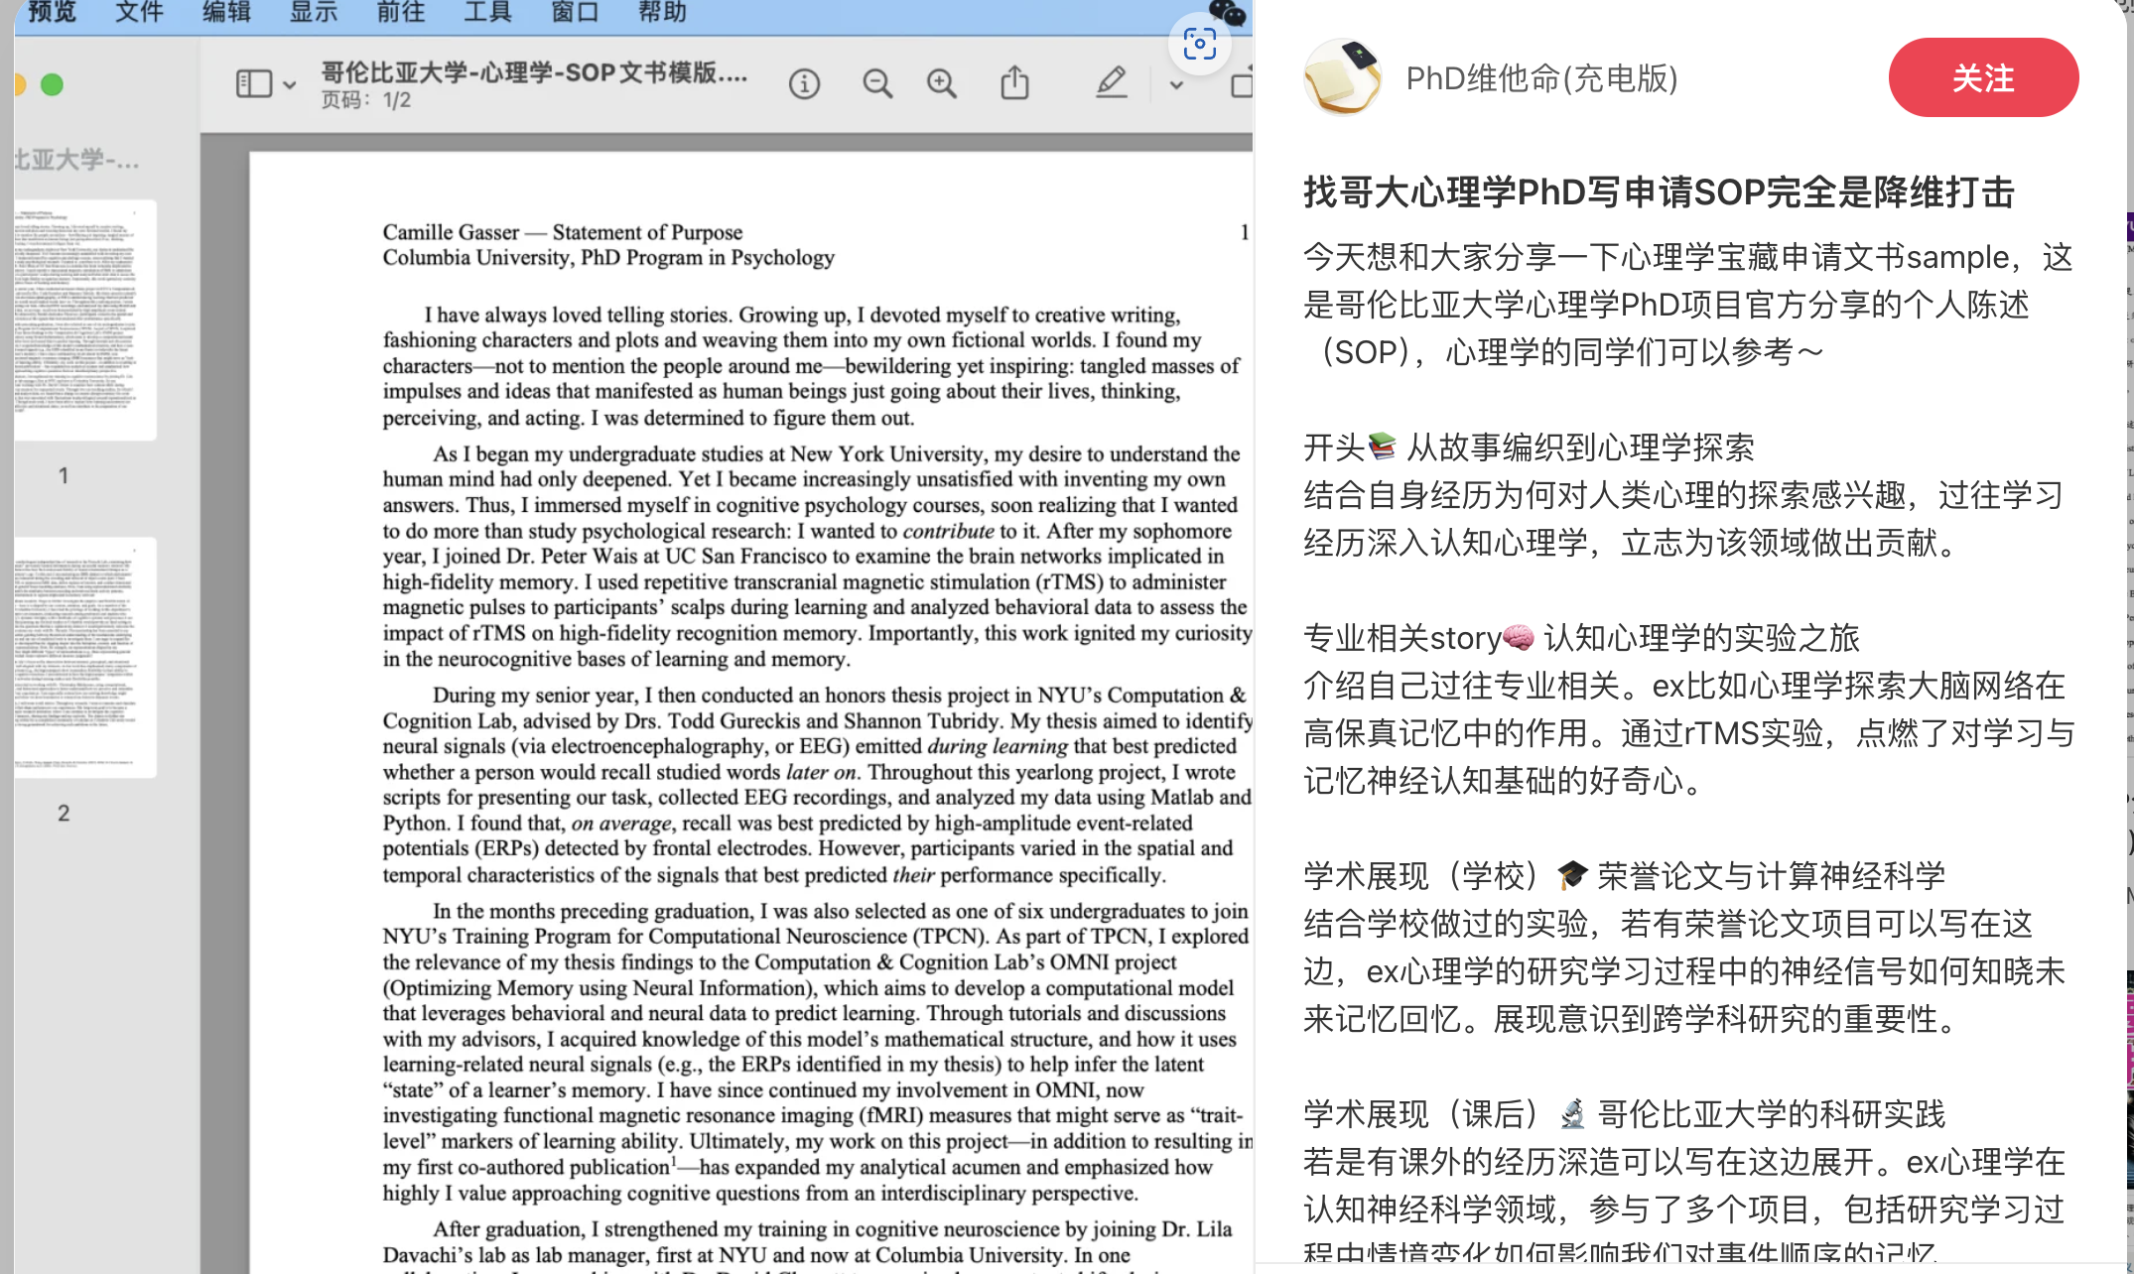
申请材料
动机信 Statement of Purpose
对学科的兴趣
在该学科发展的能力、潜力
个人的发展目标（工作？读博？）
为什么要选择这个项目/学校（Why School）
需要体现自己与项目的契合度
强调故事性、逻辑性，而非对个人简历的重述
开头：学科兴趣的来源：我为什么喜欢这个学科
正文1：学习/实践经历：我的经历教会我什么
正文2：提出问题：有什么问题需要我解决/
我为什么要去读研究生？
正文3：Why School：我为什么要选你这个项目？
结尾：简单收尾/首尾呼应/强调自己的目标

Slide 12
申请材料
Personal Statement/ Personal History
Prompt Essay
与个人经历有关——丰富自身形象
展现自己的独特性（diversity）
展现自己的美好品质（勤奋、坚强）
学校招生组给定，一般会在申请页面写清楚要求
希望从Essay中了解个人背景、解决问题的能力、对学科的看法

Slide 13
标化成绩
雅思/托福
GRE/GMAT
准备时间：3-6个月
可能需要多次考试才能出分
考试形式：机考/纸笔（托福只有机考
分数要求：见学校官网
推荐资料：雅思哥机考软件、剑桥真题、b站九分学长
准备时间：2-4个月
可能需要多次考试才能出分
考试形式：机考
部分美国、新加坡学校需要
推荐资料：张巍GRE、bbgre刷题网站
越早开始准备越好！如打算本科毕业以后直接读研，推荐大三就开始准备！

Slide 14

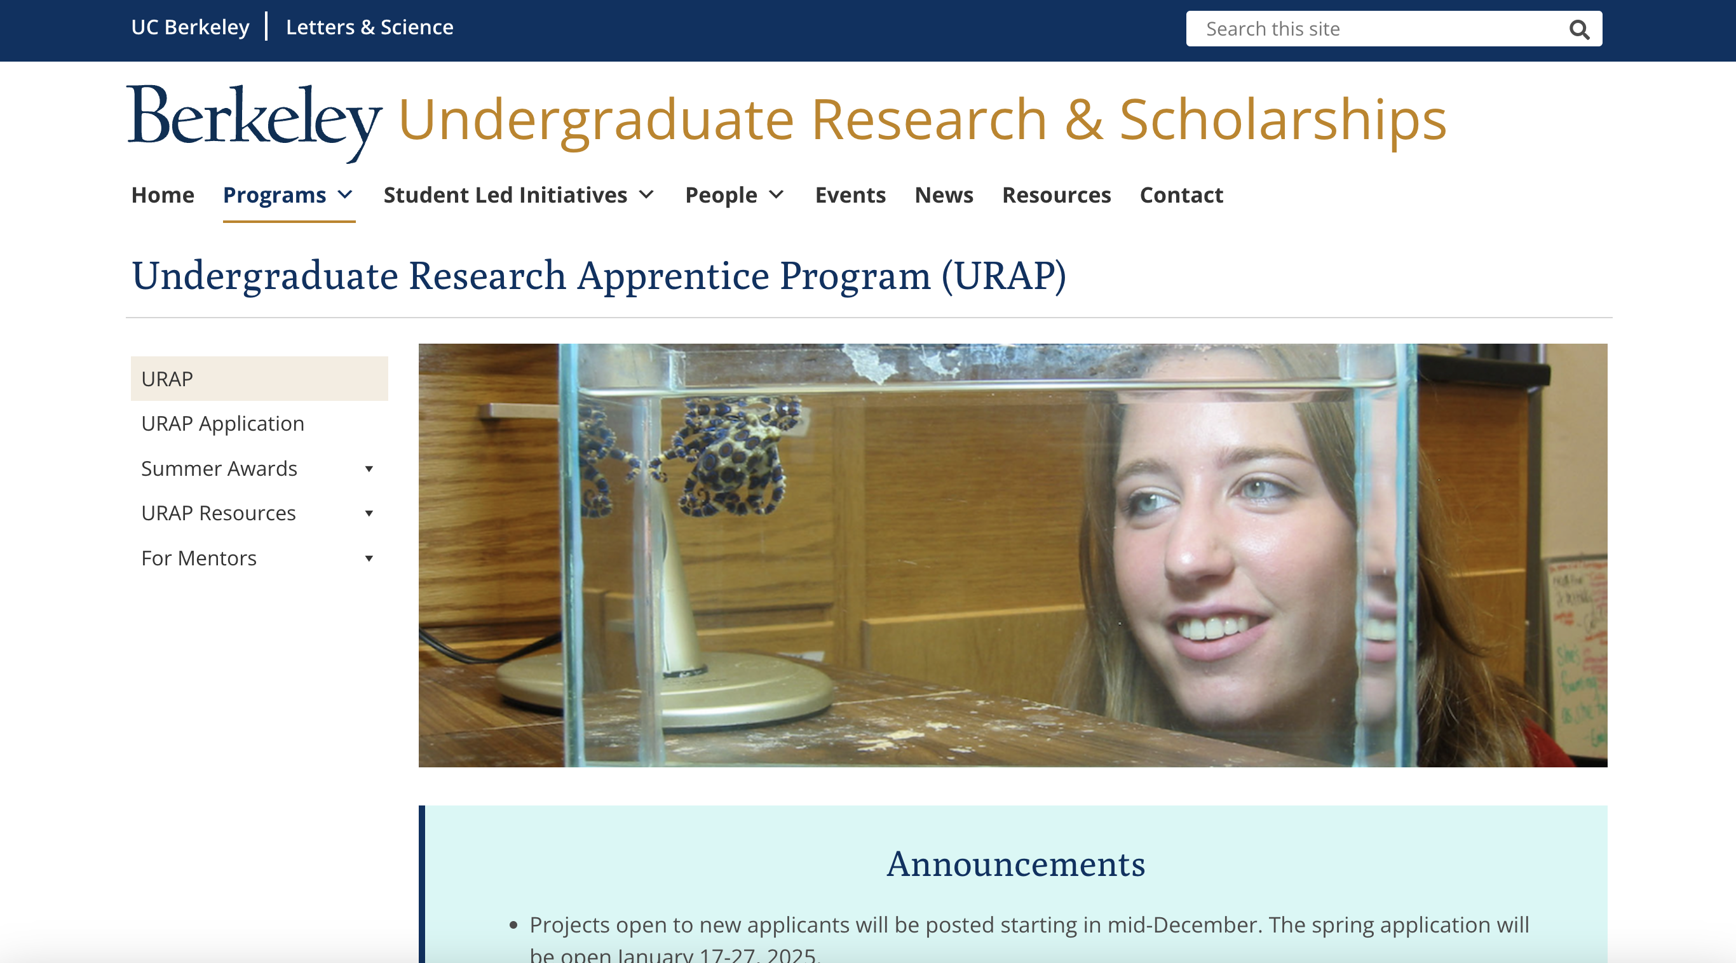
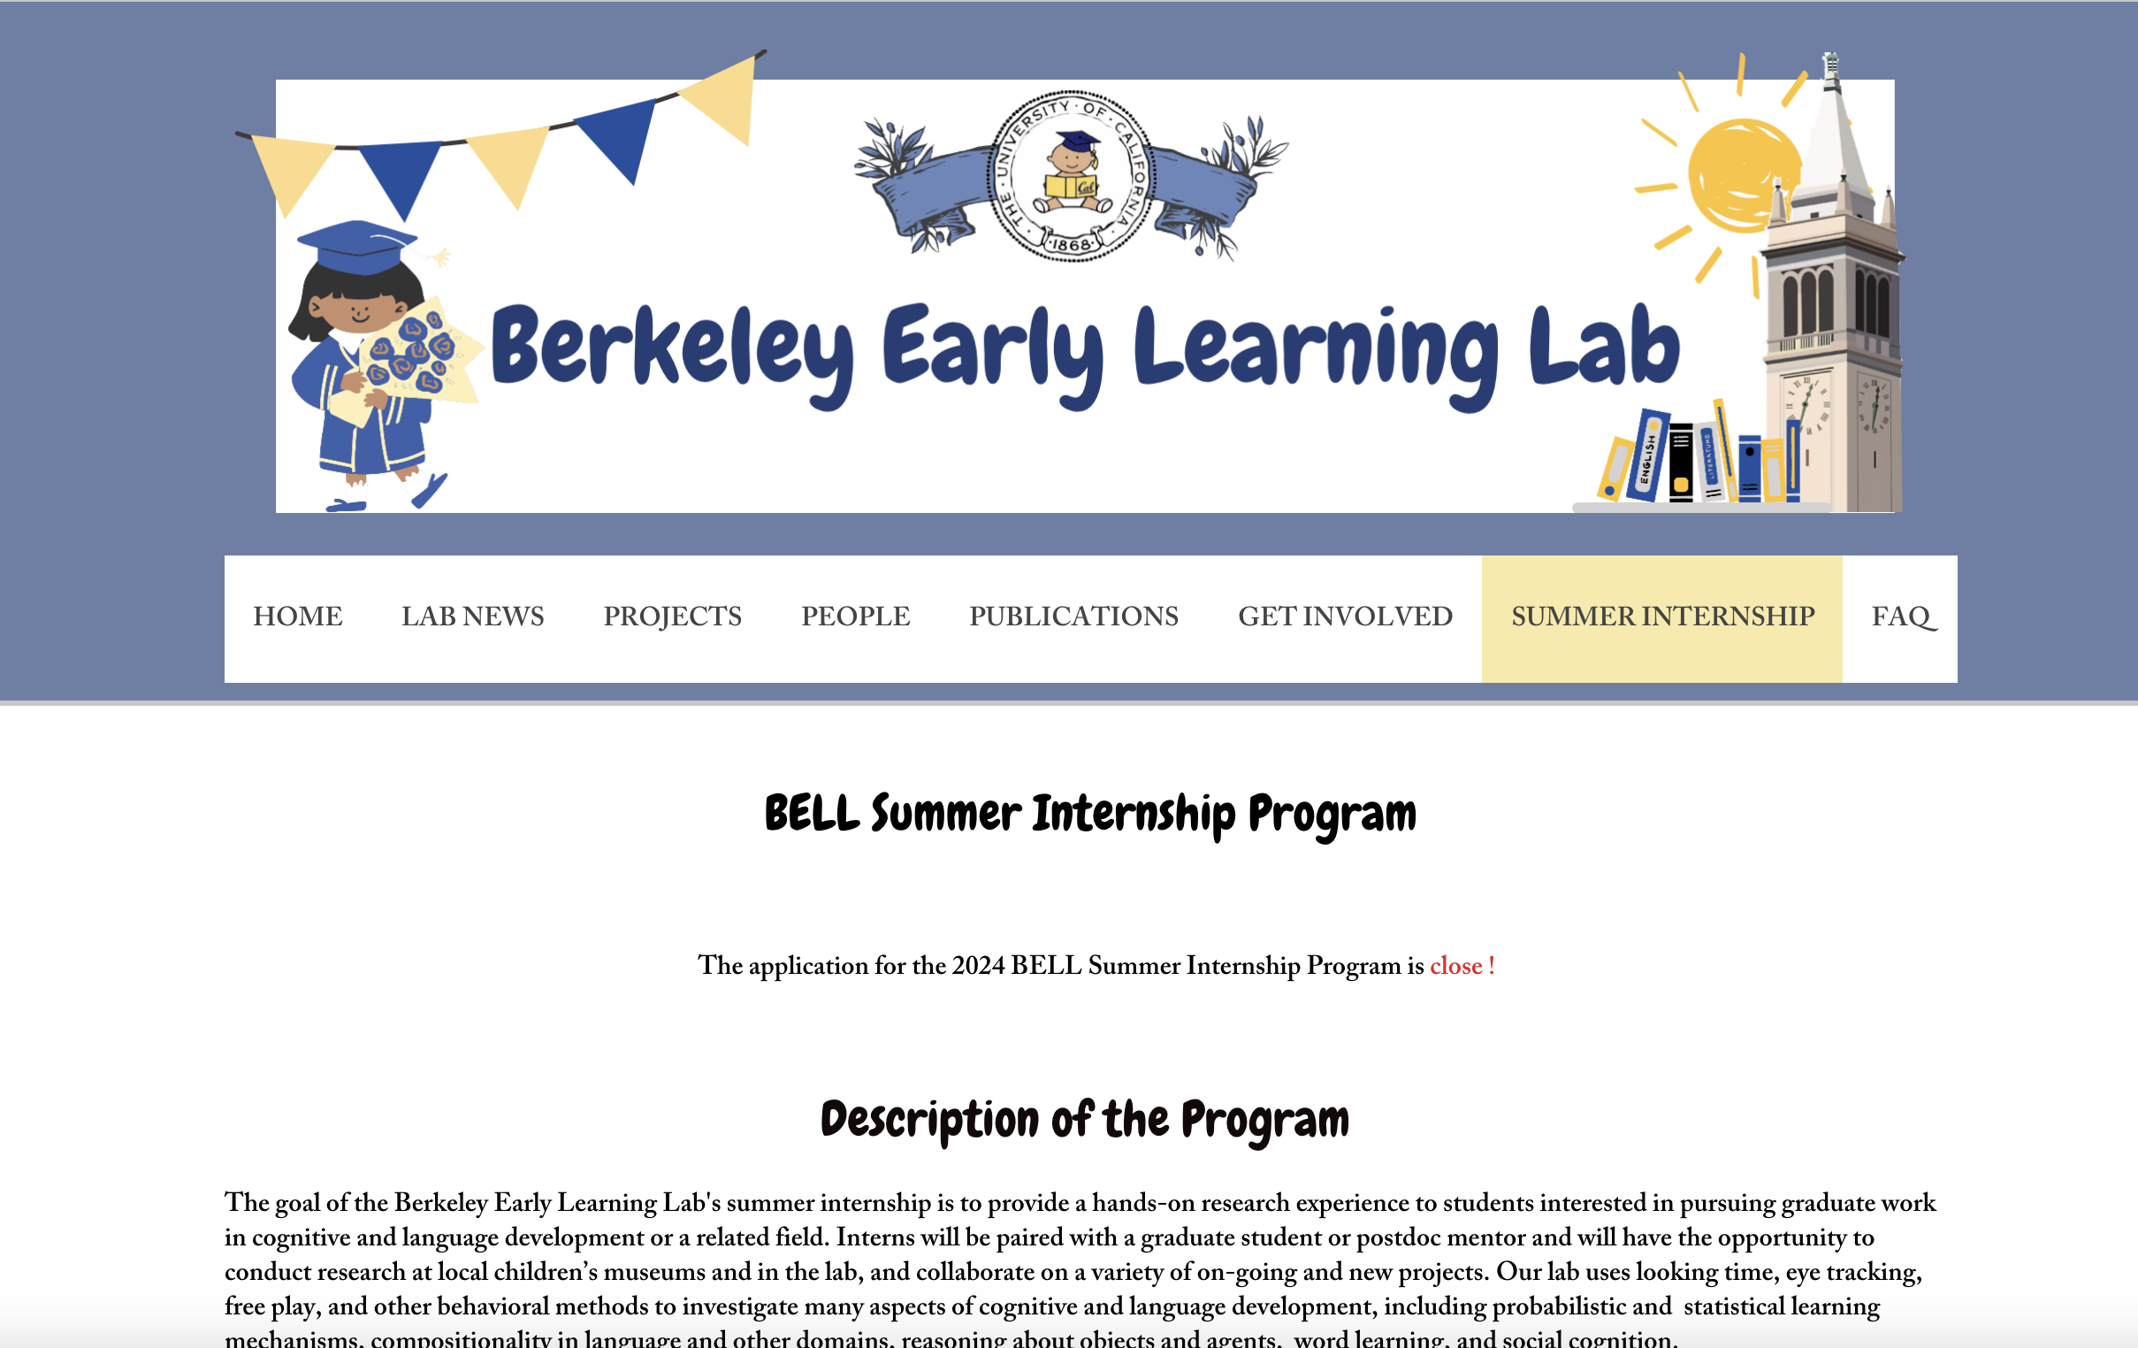
科研机会
科研机会：Undergraduate Research Assistant / Summer Intern
学校官网、实验室官网的科研实习Intern
身边的授课老师、研究生助教
网络论坛（资源共享）
科研机会公众号
留学申请需要时刻关注信息差！
套瓷方法、留学选校、学科评价：
小红书、B站、豆瓣、网络论坛等

Slide 15

